Slide 1
Vysoká škola technická a ekonomická v Českých Budějovicích
Ústav technicko - technologický
Homogenizační žíhání slitiny AlCu4MgMn
Autor bakalářské práce: Milan Jamrich
Vedoucí bakalářské práce: doc. Ing. Viktorie Weiss, Ph.D.
Oponent bakalářské práce: doc. Ing. Ján Kmec, CSc.

Slide 2
MOTIVACE A DŮVODY
K ŘEŠENÍ DANÉHO PROBLÉMU
Zájem o řešení problematiky tepelného zpracování a poruch materiálu
Možnosti využití materiálu
Uplatnění v praxi

Slide 3
CÍL PRÁCE
Cílem této bakalářské práce je výzkum vlivu forem na velikost dendritických buněk při odlévání slitiny AlCu4MgMn a také následné potlačení krystalové segregace homogenizačním žíháním.

Slide 4
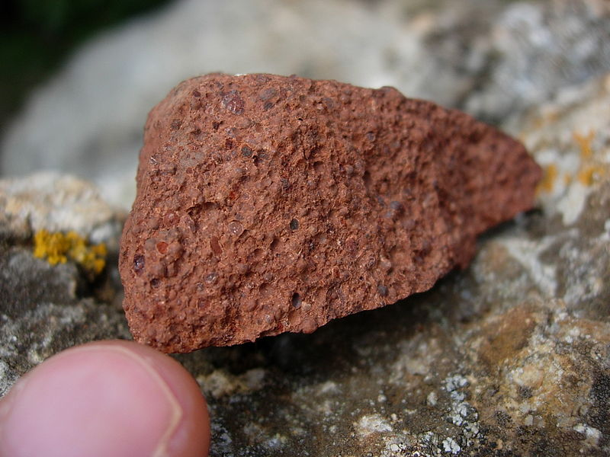
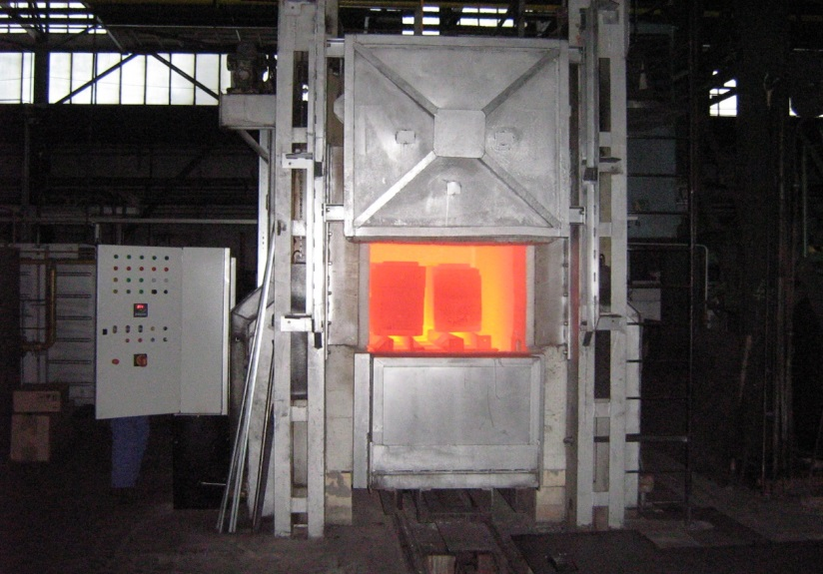
TEORETICKÁ ČÁST
Charakteristika zkoušeného materiálu
Žíhání slitin
Metody hodnocení

Slide 5
VÝZKUMNÝ PROBLÉM
Krystalizace kovů a slitin jako jeden z největších problémů při výrobě odlitků
Vliv nejrůznějších podmínek na výrobu odlitků
Užitkové vlastnosti zkoušených materiálů

Slide 6
METODIKA PRÁCE
Identifikace a hodnocení zkoumaných slitin
Vliv parametrů (teplota, čas,…) na kvalitu slitin
Obrazová analýza
Zhodnocení difúzních procesů

Slide 7
APLIKAČNÍ ČÁST
Hodnocení mikrostruktury
Mechanické zkoušky materiálu
Obrazová analýza

Slide 8
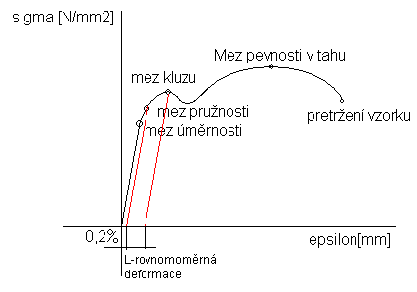
TAHOVÁ ZKOUŠKA

Slide 9
DOSAŽENÉ VÝSLEDKY A PŘÍNOS PRÁCE
Analýza zkoušených vzorků
Závislost podmínek tepelného zpracování materiálu na jeho výslednou strukturu

Slide 10
ZÁVĚREČNÉ SHRNUTÍ
Poznatky získané z aplikační části práce
Vyhodnocení provedených analýz
Vyhodnocení grafických závislostí
Stanovení optimálních podmínek

Slide 11
NÁVRH OPATŘENÍ
Určení ideálních podmínek pro tepelné zpracování
Možné využití jiného materiálu

Slide 12
DĚKUJI ZA POZORNOST

